Slide 1

Таблиця множення і ділення на 6. Розв’язування рівнянь.
Математика
3 клас
Розділ 2. Табличне множення і ділення
Урок 30

Slide 2

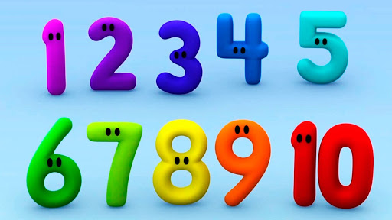
Налаштування на урок
Ми сюди прийшли учитись,
Не лінитись, а трудитись.
Працюємо старанно,
Завдання виконуємо
ми бездоганно!
Оціни числом своє налаштування на урок

Slide 3

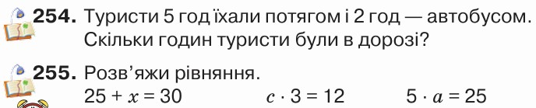
Перевірка домашнього завдання
На сторінці 42 задача № 254;
та розв’язати рівняння № 255

Slide 4
План уроку
Буквені вирази
Розв’язува-ння рівнянь
Задача на кратне порівняння
Таблиця множення і ділення на 6

Slide 5
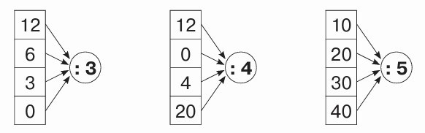
Склади вирази за схемами й обчисли значення
2
4
3
4
2
0
6
1
1
8
0
5
Підручник
Ст.42 №256

Slide 6
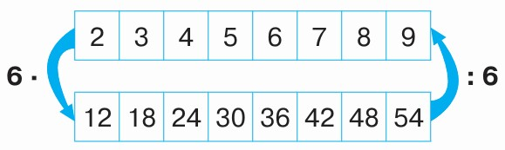
Склади добутки із множником 6 і частки з дільником 6, скориставшись схемою.
6 · 6 =
6 · 3 =
36
18
6 · 9 =
9 · 6 =
54
54
6 · 7 =
7 · 6 =
42
48 : 6 =
30 : 6 =
8
5
54 : 6 =
42 : 6 =
9
7
42
Підручник
Ст.42 №257-258

Slide 7








Хвилинка каліграфії
6 12 18 21 30 36 40 48 54 60
24
42
Прочитайте ряд чисел. Визначте закономірність. Які числа «зайві»?
Запишіть результати таблиці множення на 6

Slide 8
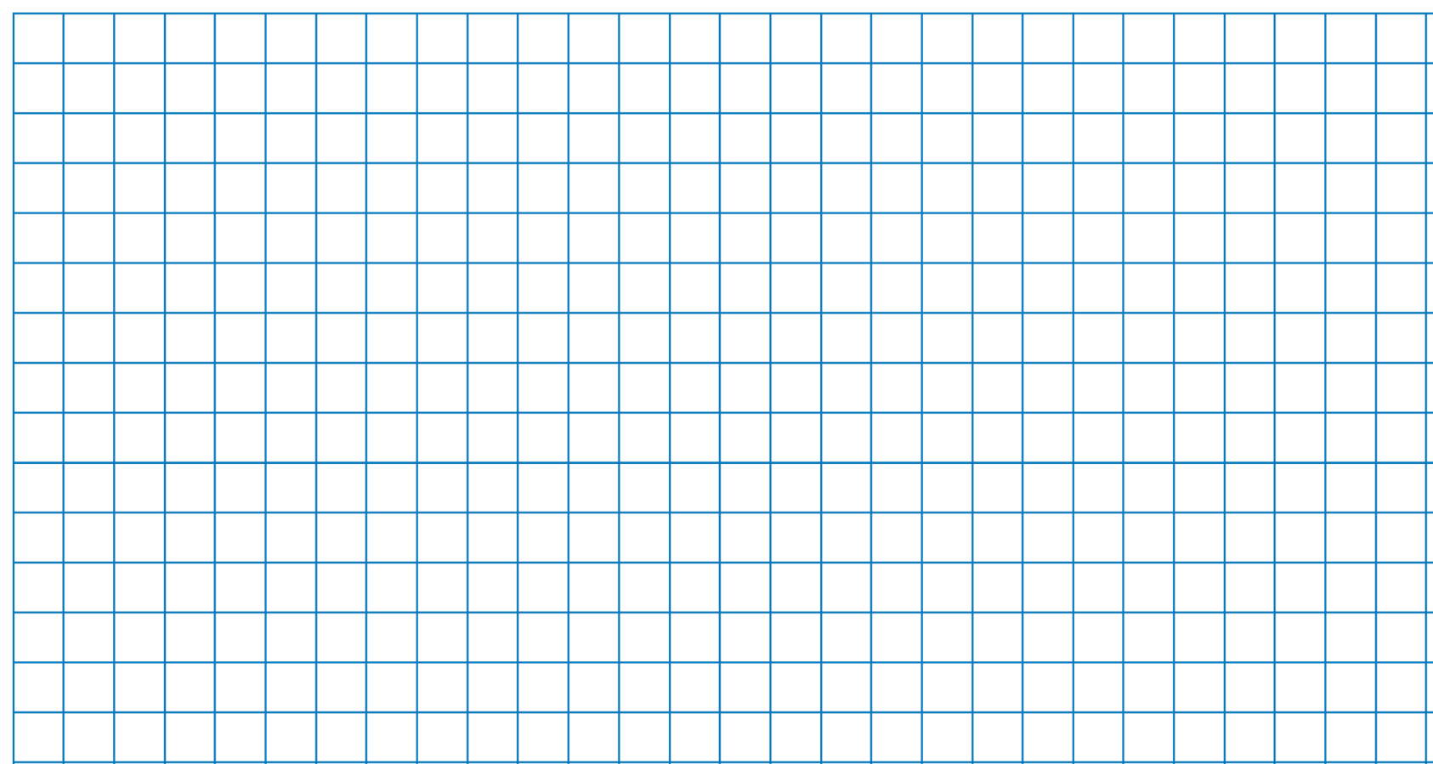







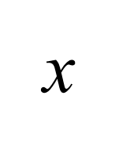
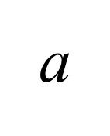
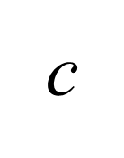











Розв’яжи рівняння
х
а
с
Підручник
Ст.43 №259

Slide 9
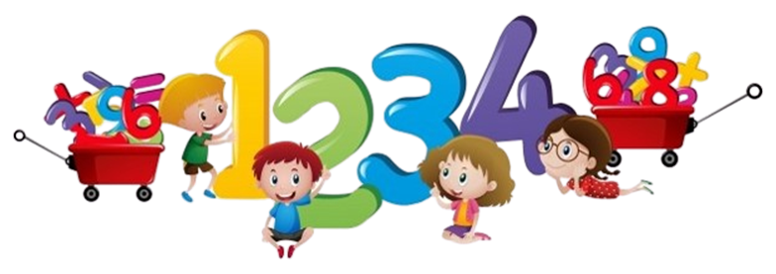
Перевір розв’язання рівнянь
15 + х = 20
х = 20 – 15
х = 5
15 + 5 = 20
1 · а = 8
а = 8 : 1
а = 8
1 · 8 = 8
с · 2 = 8
с = 8 : 2
с = 4
4 · 2 = 8
Підручник
Ст.43 №260

Slide 10
Знайди значення виразу n + n : 6,
якщо n = 12, n = 6, n = 30, n = 0
якщо n = 12, то n + n : 6 =
12 + 12 : 6 =
14
якщо n = 6, то n + n : 6 =
6 + 6 : 6 =
7
якщо n = 30, то n + n : 6 =
30 + 30 : 6 =
35
якщо n = 0, то n + n : 6 =
0 + 0 : 6 =
0
Підручник
Ст.43 №261

Slide 11
У скільки разів менше:
число 6, ніж число 30;
число 5, ніж число 25;
1 грн, ніж 10 грн;
6 м, ніж 48 м?
30 : 6 =
У 5 р
25 : 5 =
У 5 р
10грн : 1грн =
У 10 р
48м : 6м =
У 8 р
Підручник
Ст.43 №262

Slide 12
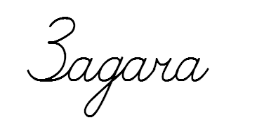









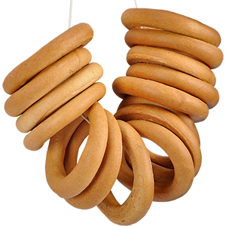
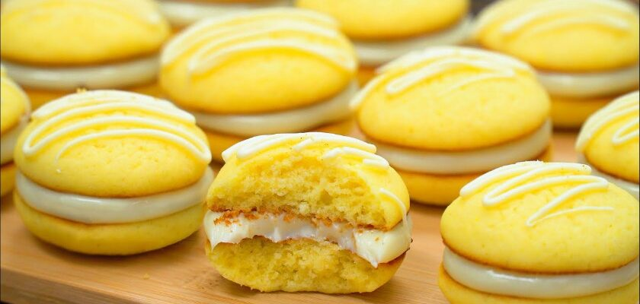
Розв′яжіть задачу 263
Купили 25 бубликів, а тістечок — на 20 менше. У скільки разів більше купили бубликів, ніж тістечок?
)
-
=
(т.)
- купили.
(р.)
у 5 разів бубликів купили більше.
Підручник
Ст.43 №263

Slide 13
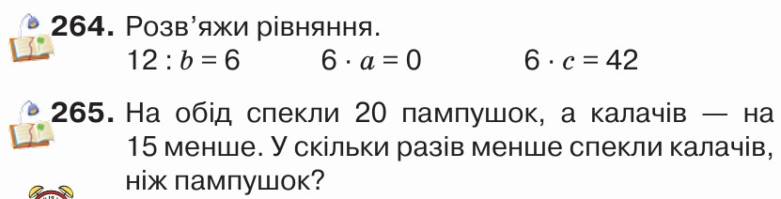
Домашнє завдання
На сторінці 43 задача № 265;
та розв’язати рівняння № 264

Slide 14



Рефлексія. Вправа «Мікрофон»
Якою дією узнаємо, у скільки разів одне число менше іншого?
Закінчи речення
«Рівняння – це…»
Яке завдання на уроці було найважчим?

Slide 15
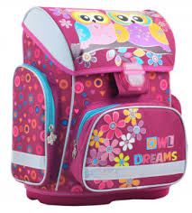
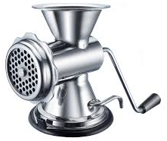
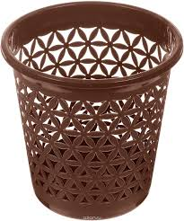
Рефлексія
Вправа «Рюкзак, м’ясорубка, корзина»
Всі завдання були зрозумілі
Доопрацюю завдання за темою
ці знання непотрібні, незрозумілі

